Slide 1
Producer-(single) consumer program
with dynamic message rate adjustment
Gibellato Giulia
24-06-2026

Slide 2
Producer-Consumer
Producer-Consumer is a design pattern that can be found in different systems.
The producer is a task that produces something.
The consumer is another task that consumes what has been produced.
Both tasks have been implemented as threads.
Notes:
Quando viene inserita un’immagine, può essere inserito un testo alternativo che consenta ad una sintesi vocale di leggerla, procedendo in questo modo: cliccare con tasto destro sul campo in cui è inserita l’immagine, dal menu selezionare «Formato immagine», si apre il menu a destra e si clicca sull’icona «Dimensioni e Proprietà», si seleziona «Testo Alternativo» e si inserisce la descrizione dell’immagine, come da esempio.
Per immagini puramente decorative è possibile utilizzare la funzione «Testo Alternativo» specificando nella casella di testo: «Immagine decorativa». Non inserire mai testo all’interno delle immagini.
Per Mac: per inserire testo alternativo cliccare con tasto destro sull’immagine, nel menu selezionare «Testo Alternativo», si apre una finestra dove è possibile inserire il testo alternativo.

Slide 3
Shared memory → race condition problem
The producer and the consumer share data using a buffer, in particular a circular buffer called prod_cons_buff.
This buffer is a shared structure, indeed it has been implemented as a global variable that both threads can use.
For this reason it must be protected, otherwise there can be race conditions.
Notes:
Quando viene inserita un’immagine, può essere inserito un testo alternativo che consenta ad una sintesi vocale di leggerla, procedendo in questo modo: cliccare con tasto destro sul campo in cui è inserita l’immagine, dal menu selezionare «Formato immagine», si apre il menu a destra e si clicca sull’icona «Dimensioni e Proprietà», si seleziona «Testo Alternativo» e si inserisce la descrizione dell’immagine, come da esempio.
Per immagini puramente decorative è possibile utilizzare la funzione «Testo Alternativo» specificando nella casella di testo: «Immagine decorativa». Non inserire mai testo all’interno delle immagini.
Per Mac: per inserire testo alternativo cliccare con tasto destro sull’immagine, nel menu selezionare «Testo Alternativo», si apre una finestra dove è possibile inserire il testo alternativo.

Slide 4
Mutual exclusion – first mutex
For the locking mechanism the system has to make sure that no more than one task at time can be executing any critical region in which there is an access to a shared variable.
In POSIX this is provided by a mutex, a mutual exclusion object, and by the pthread_mutex_lock() and pthread_mutex_unlock() methods.
In particular to protect all the variables (not only the buffer) used by both producer and consumer, the mutex called prod_cons_mutex has been used.
Notes:
Quando viene inserita un’immagine, può essere inserito un testo alternativo che consenta ad una sintesi vocale di leggerla, procedendo in questo modo: cliccare con tasto destro sul campo in cui è inserita l’immagine, dal menu selezionare «Formato immagine», si apre il menu a destra e si clicca sull’icona «Dimensioni e Proprietà», si seleziona «Testo Alternativo» e si inserisce la descrizione dell’immagine, come da esempio.
Per immagini puramente decorative è possibile utilizzare la funzione «Testo Alternativo» specificando nella casella di testo: «Immagine decorativa». Non inserire mai testo all’interno delle immagini.
Per Mac: per inserire testo alternativo cliccare con tasto destro sull’immagine, nel menu selezionare «Testo Alternativo», si apre una finestra dove è possibile inserire il testo alternativo.

Slide 5
Notification mechanism
The Producer-Consumer pattern suggests that also a sort of notification mechanism is needed. In this way a task can wait until an event occurs, instead of wasting CPU cycles doing nothing. Indeed when the buffer is empty, the consumer cannot do anything and when the buffer is full, the producer cannot do anything.
This is provided by condition variables over which it is possible to perform two operations: wait and signal.
The condition variables used in the program are can_consume and can_produce.
Notes:
Quando viene inserita un’immagine, può essere inserito un testo alternativo che consenta ad una sintesi vocale di leggerla, procedendo in questo modo: cliccare con tasto destro sul campo in cui è inserita l’immagine, dal menu selezionare «Formato immagine», si apre il menu a destra e si clicca sull’icona «Dimensioni e Proprietà», si seleziona «Testo Alternativo» e si inserisce la descrizione dell’immagine, come da esempio.
Per immagini puramente decorative è possibile utilizzare la funzione «Testo Alternativo» specificando nella casella di testo: «Immagine decorativa». Non inserire mai testo all’interno delle immagini.
Per Mac: per inserire testo alternativo cliccare con tasto destro sull’immagine, nel menu selezionare «Testo Alternativo», si apre una finestra dove è possibile inserire il testo alternativo.

Slide 6
Rate controller
The assignment also requires another task that periodically checks the buffer length to adjust the production rate. This actor has been called «rate controller».
It has been implemented as another thread that sleeps for a fixed time (rate_controller_period_ms) and then does its work.
The rate controller accesses the production rate, but also the producer, then the production time (prod_time_ms) is a shared variable.
Notes:
Quando viene inserita un’immagine, può essere inserito un testo alternativo che consenta ad una sintesi vocale di leggerla, procedendo in questo modo: cliccare con tasto destro sul campo in cui è inserita l’immagine, dal menu selezionare «Formato immagine», si apre il menu a destra e si clicca sull’icona «Dimensioni e Proprietà», si seleziona «Testo Alternativo» e si inserisce la descrizione dell’immagine, come da esempio.
Per immagini puramente decorative è possibile utilizzare la funzione «Testo Alternativo» specificando nella casella di testo: «Immagine decorativa». Non inserire mai testo all’interno delle immagini.
Per Mac: per inserire testo alternativo cliccare con tasto destro sull’immagine, nel menu selezionare «Testo Alternativo», si apre una finestra dove è possibile inserire il testo alternativo.

Slide 7
Mutual exclusion - second mutex
To protect the variable used by both rate controller and producer, the mutex called prod_rate_mutex has been used.
It is different from the first mutex that has been used because using a single shared mutex for everything would have been simpler, but also less efficient.
Indeed two separate mutexes allows the consumer and the rate controller to run in parallel, improving efficiency without sacrificing correctness.
Notes:
Quando viene inserita un’immagine, può essere inserito un testo alternativo che consenta ad una sintesi vocale di leggerla, procedendo in questo modo: cliccare con tasto destro sul campo in cui è inserita l’immagine, dal menu selezionare «Formato immagine», si apre il menu a destra e si clicca sull’icona «Dimensioni e Proprietà», si seleziona «Testo Alternativo» e si inserisce la descrizione dell’immagine, come da esempio.
Per immagini puramente decorative è possibile utilizzare la funzione «Testo Alternativo» specificando nella casella di testo: «Immagine decorativa». Non inserire mai testo all’interno delle immagini.
Per Mac: per inserire testo alternativo cliccare con tasto destro sull’immagine, nel menu selezionare «Testo Alternativo», si apre una finestra dove è possibile inserire il testo alternativo.

Slide 8
Production rate adjustment
In the program different production rate adjustments have been tested, both changing values and also the mathematical formulation:
multiplicative mode → multiply/divide the production time by a factor;
additive mode → add/subtract an amount to/from the production time.
The production rate adjustment is done only if the buffer length is below a given threshold (lower_threshold) or above another given threshold (upper_threshold).
Notes:
Quando viene inserita un’immagine, può essere inserito un testo alternativo che consenta ad una sintesi vocale di leggerla, procedendo in questo modo: cliccare con tasto destro sul campo in cui è inserita l’immagine, dal menu selezionare «Formato immagine», si apre il menu a destra e si clicca sull’icona «Dimensioni e Proprietà», si seleziona «Testo Alternativo» e si inserisce la descrizione dell’immagine, come da esempio.
Per immagini puramente decorative è possibile utilizzare la funzione «Testo Alternativo» specificando nella casella di testo: «Immagine decorativa». Non inserire mai testo all’interno delle immagini.
Per Mac: per inserire testo alternativo cliccare con tasto destro sull’immagine, nel menu selezionare «Testo Alternativo», si apre una finestra dove è possibile inserire il testo alternativo.

Slide 9
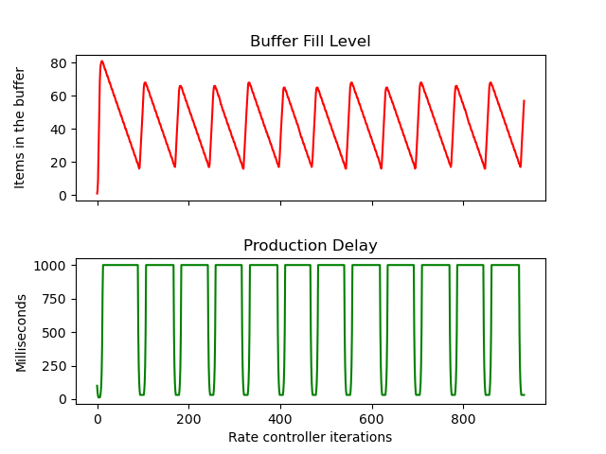
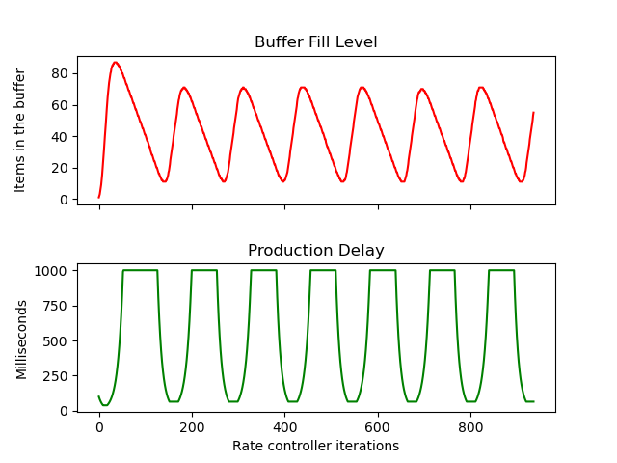
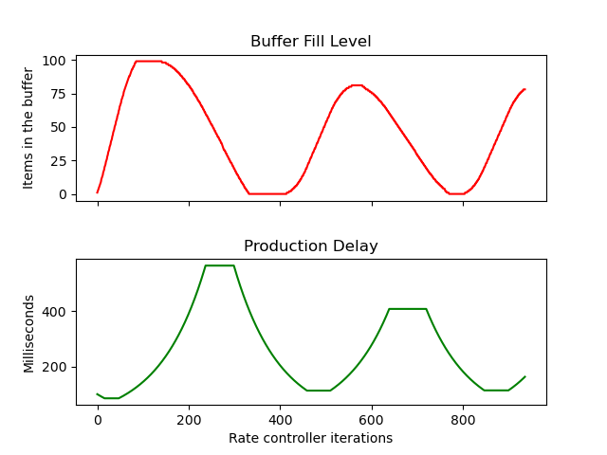
Multiplicative mode behaviours
Notes:
Quando viene inserita un’immagine, può essere inserito un testo alternativo che consenta ad una sintesi vocale di leggerla, procedendo in questo modo: cliccare con tasto destro sul campo in cui è inserita l’immagine, dal menu selezionare «Formato immagine», si apre il menu a destra e si clicca sull’icona «Dimensioni e Proprietà», si seleziona «Testo Alternativo» e si inserisce la descrizione dell’immagine, come da esempio.
Per immagini puramente decorative è possibile utilizzare la funzione «Testo Alternativo» specificando nella casella di testo: «Immagine decorativa». Non inserire mai testo all’interno delle immagini.
Per Mac: per inserire testo alternativo cliccare con tasto destro sull’immagine, nel menu selezionare «Testo Alternativo», si apre una finestra dove è possibile inserire il testo alternativo.

Slide 10
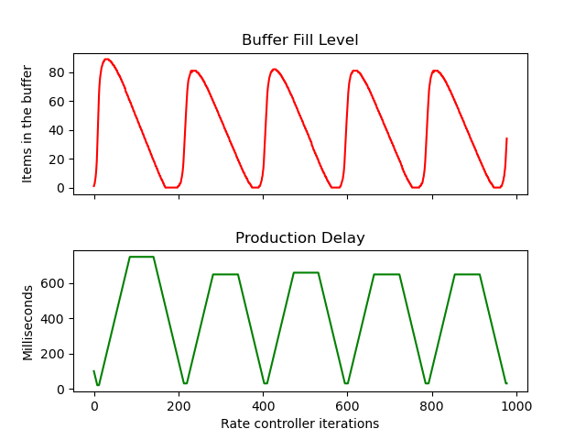
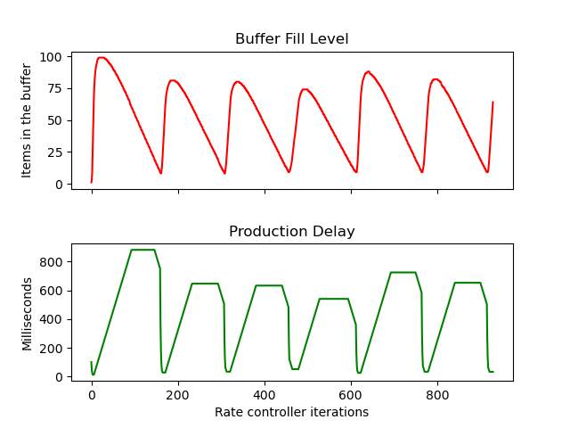
Additive mode behaviours
Notes:
Quando viene inserita un’immagine, può essere inserito un testo alternativo che consenta ad una sintesi vocale di leggerla, procedendo in questo modo: cliccare con tasto destro sul campo in cui è inserita l’immagine, dal menu selezionare «Formato immagine», si apre il menu a destra e si clicca sull’icona «Dimensioni e Proprietà», si seleziona «Testo Alternativo» e si inserisce la descrizione dell’immagine, come da esempio.
Per immagini puramente decorative è possibile utilizzare la funzione «Testo Alternativo» specificando nella casella di testo: «Immagine decorativa». Non inserire mai testo all’interno delle immagini.
Per Mac: per inserire testo alternativo cliccare con tasto destro sull’immagine, nel menu selezionare «Testo Alternativo», si apre una finestra dove è possibile inserire il testo alternativo.

Slide 11
Termination
The program manages three different possible termination conditions:
a maximum number of item has been produced → the consumer consumes everything in the buffer before the program termination;
CTRL+C pressed (graceful shutdown) → the consumer does not consume what is still in the buffer before the program termination but all the waiting threads are awaken and can terminate;
CTRL+C pressed more than one time (forced shutdown) → the program just exits with an error.
Notes:
Quando viene inserita un’immagine, può essere inserito un testo alternativo che consenta ad una sintesi vocale di leggerla, procedendo in questo modo: cliccare con tasto destro sul campo in cui è inserita l’immagine, dal menu selezionare «Formato immagine», si apre il menu a destra e si clicca sull’icona «Dimensioni e Proprietà», si seleziona «Testo Alternativo» e si inserisce la descrizione dell’immagine, come da esempio.
Per immagini puramente decorative è possibile utilizzare la funzione «Testo Alternativo» specificando nella casella di testo: «Immagine decorativa». Non inserire mai testo all’interno delle immagini.
Per Mac: per inserire testo alternativo cliccare con tasto destro sull’immagine, nel menu selezionare «Testo Alternativo», si apre una finestra dove è possibile inserire il testo alternativo.

Slide 12
Thanks for your attention!

